Slide 1
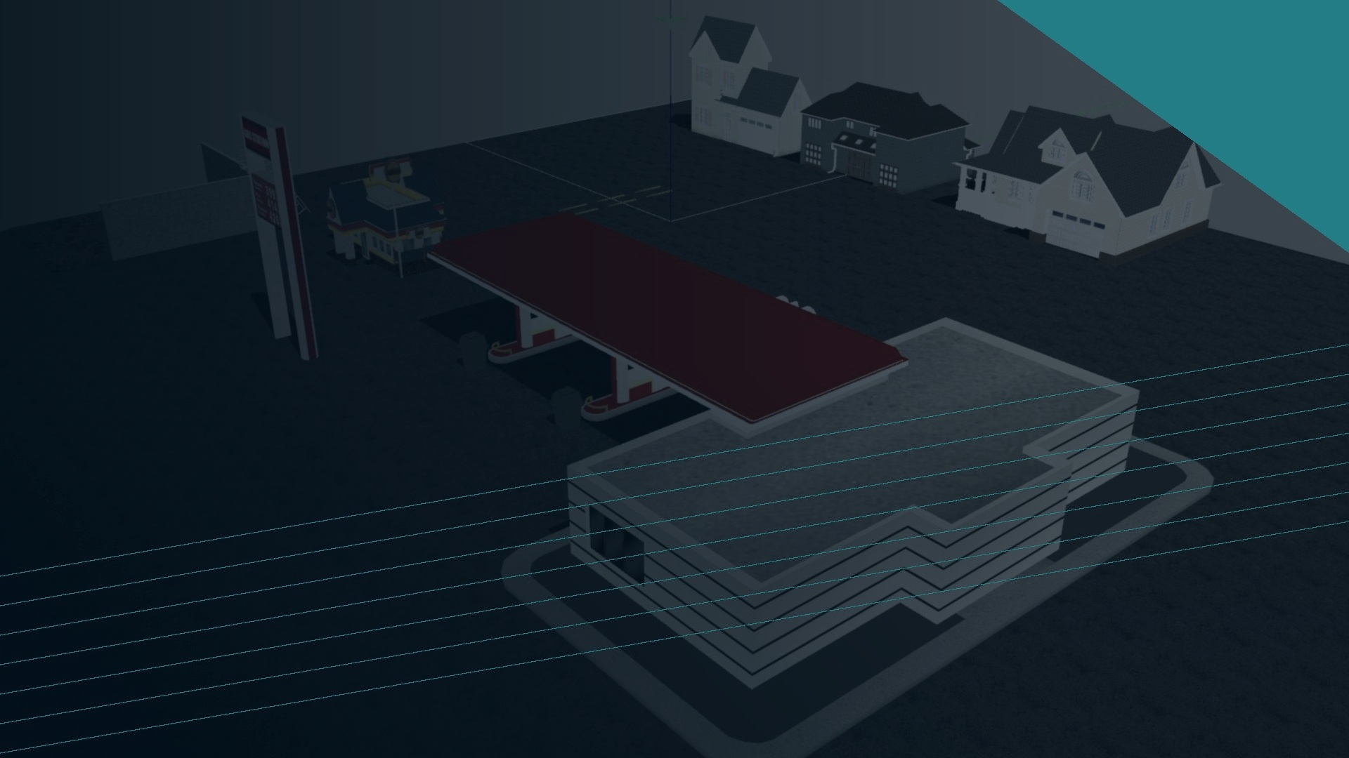
当前实现 · 工程验证 · 真机部署接口
户外空地协同连续排雷系统
UAV 搜索建图与远场定位 · UGV 近场复定位与机械臂抓取
核心结论
采用 Egocentric 地面导航，显式承认 UAV 位姿与 LiDAR 量测误差；
以局部一致性保护 elevation map，并完成导航—抓取软件链。
小组成员：武天豪 赵汝堃 杜军 吴淑林

Slide 2
02
系统目标与总体架构
UAV 与 UGV 自身坐标、目标交接与位姿锚定
UAV 飞行与建图
任务目标
EGO → PX4（可选 A* 前端）；LiDAR → 点云地图
● 空中快速覆盖、绕障飞行与三维建图
● 远场识别后输出 uav0/map_local 目标坐标
● 地面安全导航、近场精定位与抓取
UAV 远场地雷定位
YOLO11s-seg + RGB-D → uav0/map_local 坐标
空地目标交接
多帧融合、稳定 ID、frame_id = uav0/map_local
UGV Egocentric 导航
一键协同编排
DLIO → terrain/elevation → CMU planner
Gazebo / PX4 / ROS Navigation / MoveIt
按依赖顺序启动并共享 TF 与任务消息
UR5 / MTC 抓取闭环
grasp_tcp + /get_grasps + MoveIt MTC
UGV 权威根系 odom｜PointCloud2/PCD｜terrain｜mine map
UAV 目标在 uav0/map_local｜固定锚定 TF → UGV odom
空地协同连续排雷系统 · 当前项目实现与实验结果

Slide 3
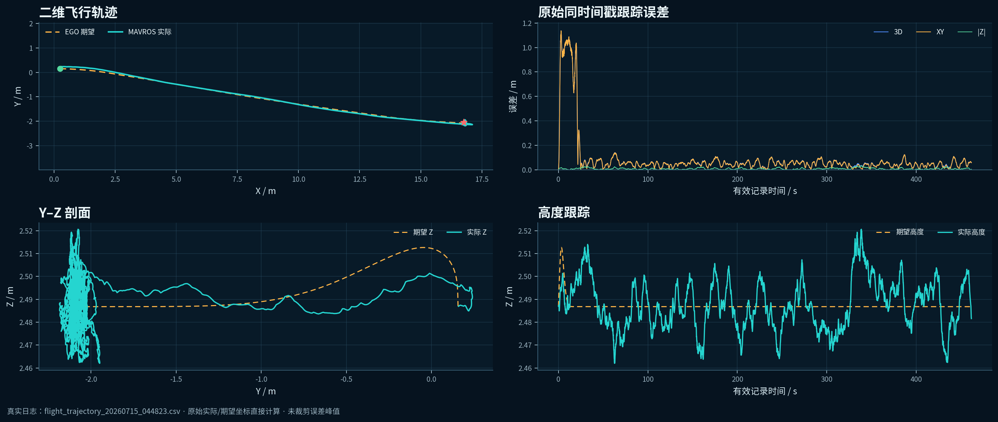
03
UAV EGO 局部规划与可选全局 A* 前端
集成默认由 EGO 接收人工目标；低空独立实验可启用 A* 绕大体障碍
LiDAR 障碍栅格
可选全局 A*
EGO 局部轨迹
/planning/pos_cmd
PX4 OFFBOARD
空地协同连续排雷系统 · 当前项目实现与实验结果

Slide 4
04
PLAN A:真实场景下 UAV 自主定位、建图与公共坐标对齐
FAST-LIO2 提供局部位姿；RTK/INS 或地图配准计算 map_enu → lio_odom
局部定位链
最终 TF 树
3D LiDAR
+ IMU
时间同步
与外参标定
FAST-LIO2
lio_odom →
uav_base_link
高频局部位姿
+ 注册点云
map_enu
↓
lio_odom
↓
uav_base_link
全局定位链
RTK-GNSS 位置 + 双天线 GNSS 航向 / GNSS-INS 航向
或：已知控制点 / 地图配准
获得绝对观测
map_enu → uav_base_link
lidar_link · imu_link
mine_camera_optical_frame
T_map_lio = T_map_uav · inverse(T_lio_uav)
发布 ROS TF
map_enu → lio_odom
T_map_uav
= T_map_lio · T_lio_uav
公共对齐计算
UAV 公共位姿：T_map_uav = T_map_lio · T_lio_uav
FAST-LIO2
全局对齐
datum
回答“UAV 相对 SLAM 起点移动了多少”
RTK/INS 或控制点确定局部 SLAM 地图在公共 ENU 中的位置和方向
只定义 map_enu 原点 / ENU 方向
不提供 UAV 当前位姿
FAST-LIO2 提供高频局部位姿，RTK/INS 或地图配准负责把局部 SLAM 地图对齐到公共 map_enu。
空地协同连续排雷系统 · 当前项目实现与实验结果

Slide 5
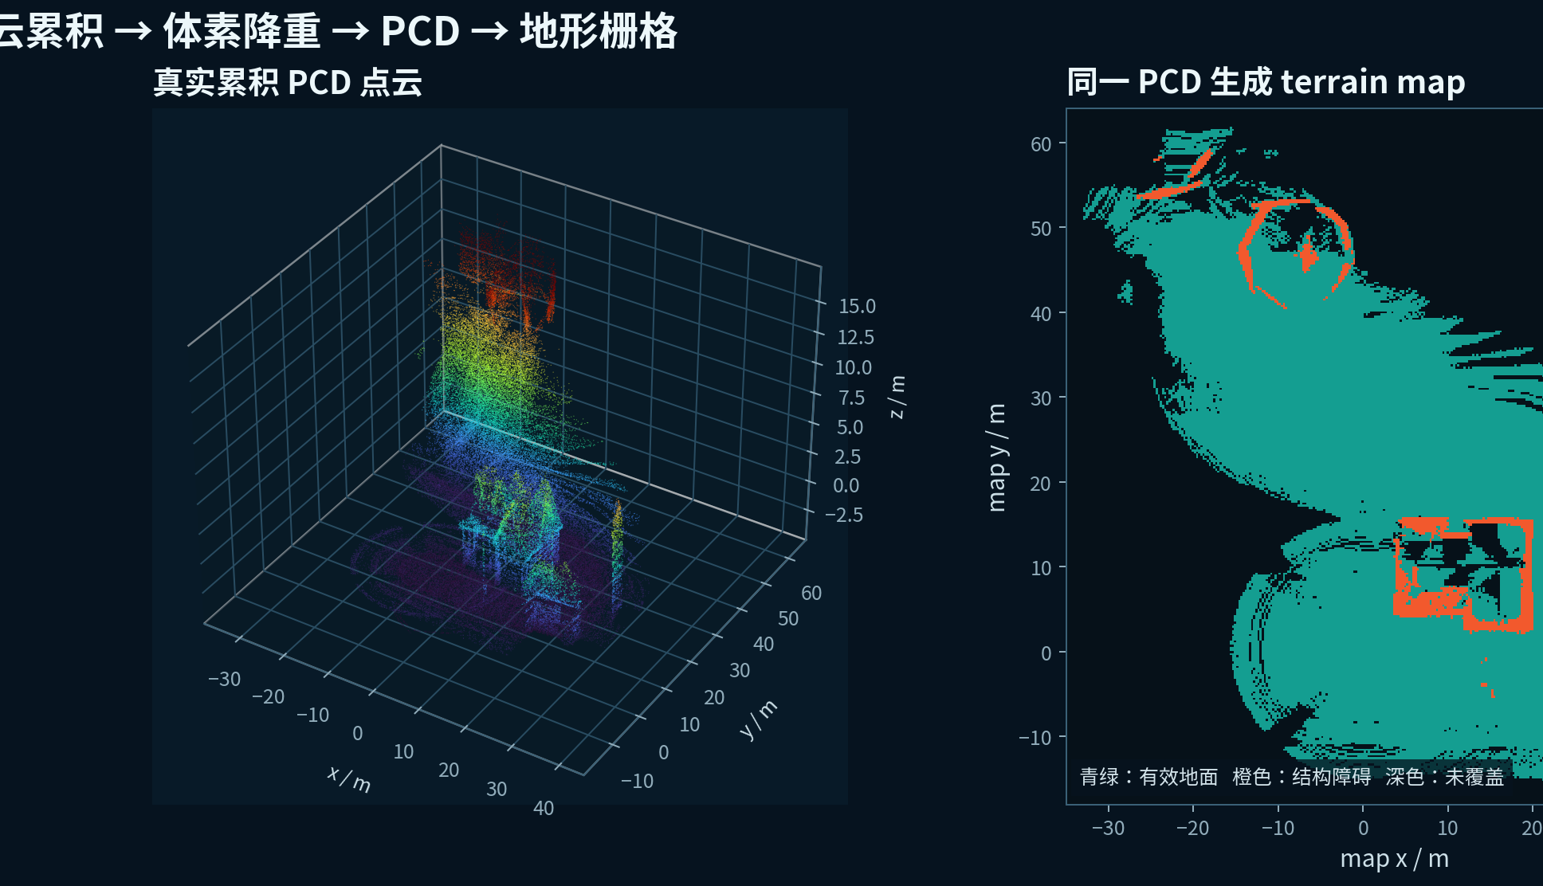
05
UAV 点云、高程图与 UGV 自身坐标共享
点云按时间转换到 UGV 的 odom，再生成在线与离线地图产品
UAV LiDAR 原始点云
frame_id = uav0/velodyne_link
按点云时间查询 TF
TF：odom → uav0/map_local → UAV
共享注册点云
frame_id = odom
体素化累积
三种地图产品
真实累积点云与 terrain map
/uav0/mapping/points_accumulated
sensor_msgs/PointCloud2
frame_id = odom
在线：PointCloud2 → terrain/elevation map → UGV costmap
① 在线三维地图
uav_points_map_latest.pcd + 时间戳 PCD
默认自身坐标模式：frame_id = odom · 30 s 周期保存
latest 覆盖 · 时间戳快照新增
离线：保存 / 复现 / 重新加载
② 离线地图
体素化：将三维空间划分为固定立方体；同一体素内重复观测求均值或保留代表点，
降低点数、抑制重复扫描并稳定长期累积地图。
/terrain_map 或 elevation map · frame_id = odom
→ UGV costmap
③ UGV 导航产品
点云、UGV 位姿和地形代价统一在 odom 中，避免引入不存在的全局 map TF。
空地协同连续排雷系统 · 当前项目实现与实验结果

Slide 6
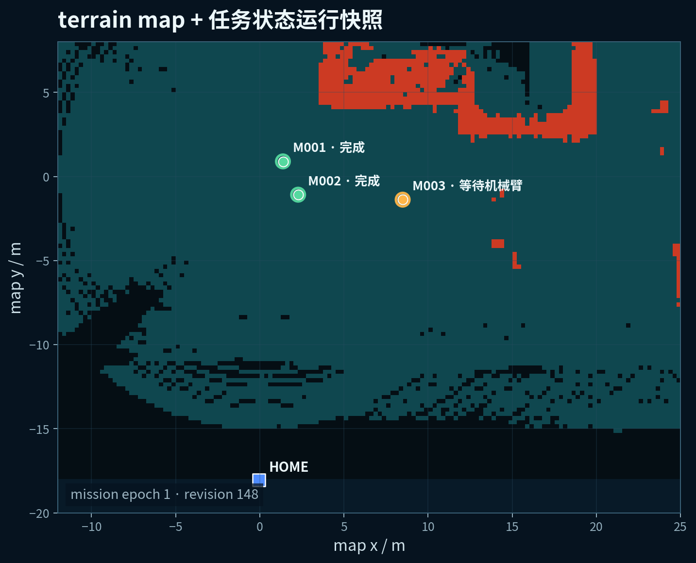
06
PLAN B: Egocentric：显式承认空中地图误差，保护局部高程一致性
UAV 位姿与 LiDAR 测量误差不可避免；空中地图是带不确定性的先验，而不是绝对真值
局部连续定位
VLP-16 + IMU
→
robot_body_filter
→
DLIO / FAST-LIO
→
terrain / elevation
→
CMU localPlanner
→
pathFollower → Husky
VLP-16 点云
DLIO
odom → base_link
IMU 角速度 / 姿态
误差从哪里来
Egocentric 的处理
为什么不做全局 BA / 回环
空地一次性锚定
• UAV 位姿估计存在漂移与时延
• LiDAR 有量测噪声、遮挡和外参误差
• 点云投影到公共系后，误差会进入 elevation map
• 系统不把这些误差隐藏在一个“完美全局地图”假设中
• UGV 以连续的 odom 为唯一权威根系
• UAV elevation 作为带误差的 prior / cost source
• UGV LiDAR 在当前局部窗口补充真实近场信息
• 误差保留在坐标对齐与地图置信度中，不强行分摊到整张地图
全局 BA 或 loop closure 会回溯修改历史位姿；
已经融合的高程观测却无法无损“撤回再融合”，容易产生重影、台阶和地形撕裂。
因此我们选择局部一致性优先：不让后端全局修正破坏含真实近场信息的 elevation map。
airground_anchor_latch
UGV 在 odom 中的任务运行图
启动时位姿快照
固定 TF 锚定
odom → uav0/map_local
odom
├── base_link
└── uav0/map_local
└── uav0/base_link
锚定输入：UGV 初始位姿快照 + DLIO odom + UAV 生成位姿
锁存 odom → uav0/map_local；目标通过 TF 交接
最终 TF 树
锚定后不再用真值更新；UGV 地面导航只依赖 DLIO odom。
T_odom_base = DLIO 连续里程计输出
p_mine_uavlocal 经 TF 转为 p_mine_odom → 计算导航停车点
自身坐标契约
近场坐标：p_mine_base = inverse(T_odom_base) · p_mine_odom
固定锚定 / 时间戳 / 高程一致
terrain frame_id = odom
/terrain_map 在 odom；/mine_detection/map 在 uav0/map_local；交接时 TF 到 odom。
真机若需地理坐标，可另接 RTK/配准；默认 odom 任务接口保持不变。
空地协同连续排雷系统 · 当前项目实现与实验结果

Slide 7
07
误差传播链与定制 CMU 地形代价
把空中先验的不确定性传到地图与规划代价中，而不是用全局优化把误差隐藏起来
空中点落入 elevation map 的误差链
为什么回环会伤害已经融合的高程图
p_map = T_map,uav(t) · T_uav,lidar · p_lidar
δp_map ≈ J_pose δξ_uav + R_map,uav R_uav,lidar δp_lidar
+ J_ext δξ_ext + v · Δt
来源：UAV 位姿漂移 / LiDAR 量测 / 外参 / 时间同步；误差最终进入栅格位置与高度。
loop closure / BA 给历史位姿施加 ΔT(t)
→ 历史点应移动到新的 (x,y,z) 栅格
→ 但 elevation map 已做逐格融合，旧贡献不能无损撤回
→ 新旧观测叠加为重影、台阶、地形撕裂
选择：保留局部 odom 连续性，并显式携带先验误差。
定制 obstacle / cost 层
localPlanner：局部代价
FAR：远场可通行惩罚
elevation postprocessor 输出：
elevation · step · slope · traversability
gridmap_to_terrainmap.cpp 将多层压成 PointXYZI；只发布真实 observed cells，避免 inpainted cell 变成幽灵障碍。
c_local = max(|step|, h_th · slope/slope_limit)
h_th = 0.15 m，slope_limit = 0.44 rad (25°)
intensity > 0.15 ⇒ obstacle
台阶/沟由 |step| 捕获；连续陡坡由 slope penalty 捕获。
c_far = (1 − traversability) · vehicle_height
terrain_free_Z = 0.5：trav < 0.5 判为不可通行
点的 z 下沉到 local ground，防止高障碍顶点被 FAR 高度裁剪后消失。
空地协同连续排雷系统 · 当前项目实现与实验结果

Slide 8
08
UGV 目标巡检：UAV 任务坐标到 Egocentric 路径执行
UAV 提供带 frame_id 与不确定性的任务先验；UGV 在自身 odom 中完成近场导航和抓取交接
跨域接口：传任务，不传绝对真值
ugv_target_tour.py
里程计 A/B：97 s / ≈32 m
/detected_targets：位置 + frame_id + confidence
空地锚定：一次性坐标关系
/ugv/start_tour：冻结当前目标集
UGV 将目标 TF 到 odom
后续路径与到达判断均在本体系完成
TF 到 odom → 0.5 m 去重
→ terrain cost 门控
→ 最近邻排序
→ 单点发布与到达判定
→ 60 s 超时记录失败并前进
DLIO：RMSE 3.77 cm
mean 2.85 cm · max 15.1 cm
FAST-LIO：RMSE 46.0 cm
mean 37.7 cm · max 95.1 cm
COLLECT → NAV_TO_MINE → ALIGN → GRASP → NAV_HOME → PLACE → DONE
导航—抓取交接
可达性实测
reach_tolerance=0.6 m 只是导航到达阈值；
机械臂需要独立 grasp standoff ≈0.75 m。
x≤0.50 m：0/8 IK；0.55 m：3/8；
0.60–1.05 m 且 |y|≤0.3 m：8/8。
空地协同连续排雷系统 · 当前项目实现与实验结果

Slide 9
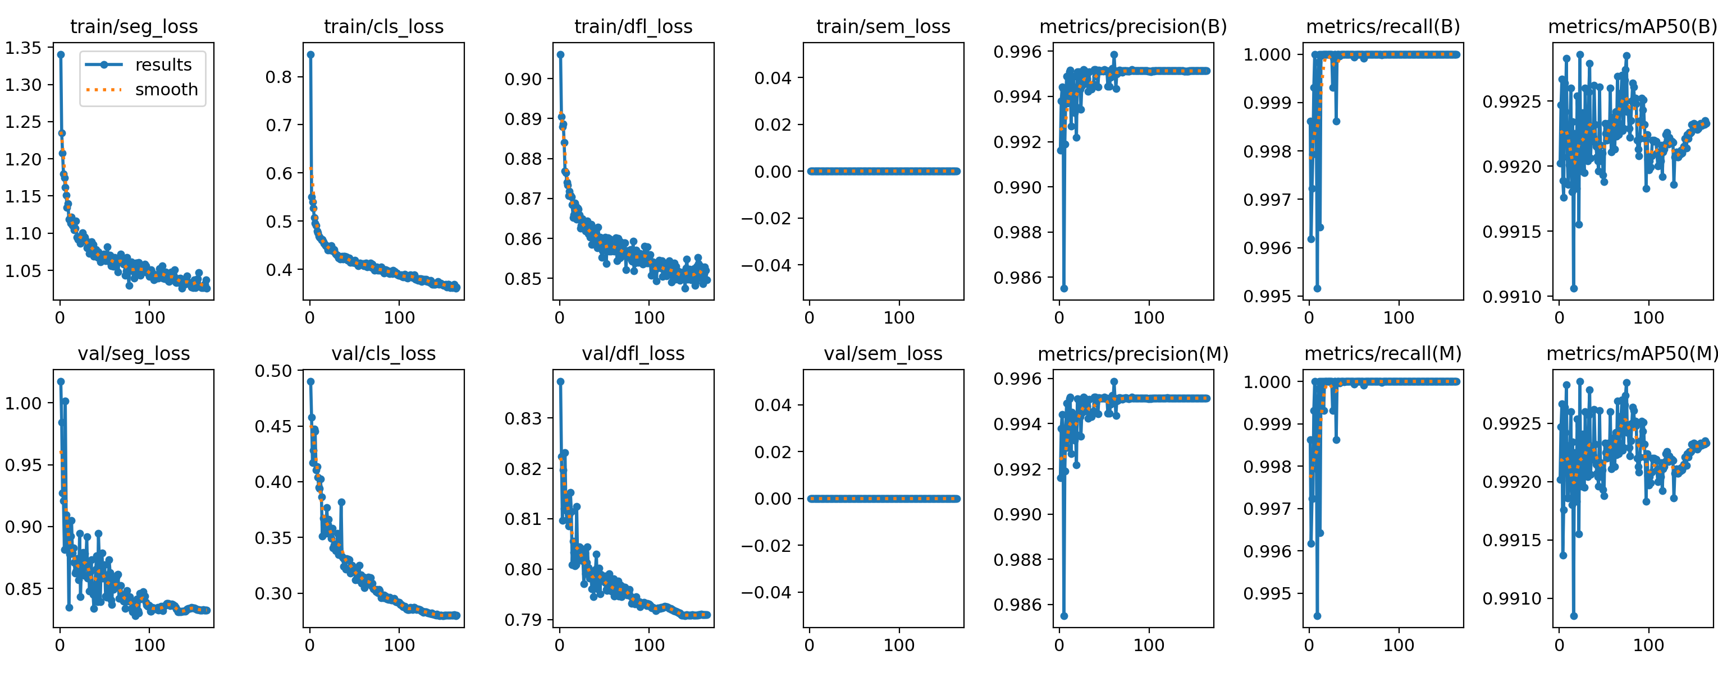
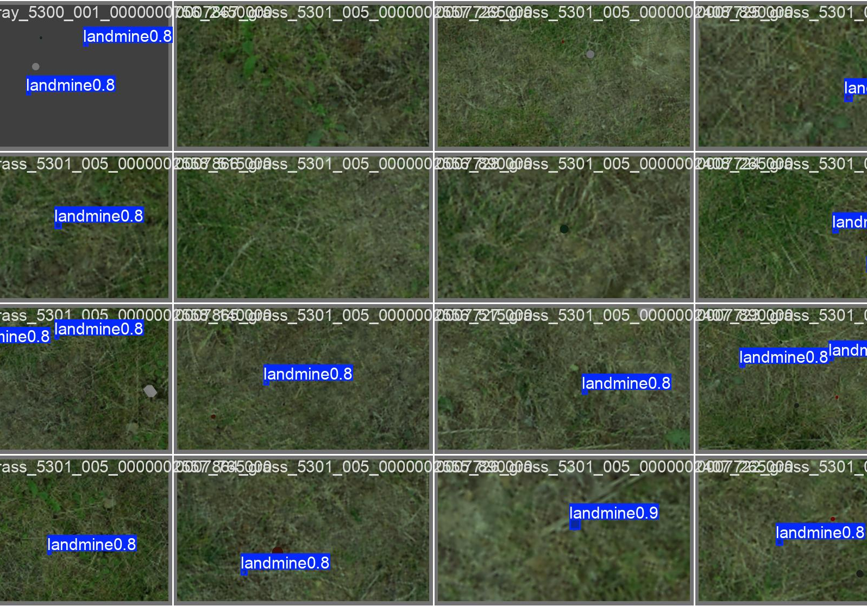
09
YOLO11s-seg 数据处理与模型训练
先做标签与场景隔离审计，再以分割任务配置完成训练和独立验证
训练/验证损失与分割指标曲线（results.png）
独立测试集预测样例
数据集处理链
训练配置与结果
YOLO11s-seg
多边形标签
合法性校验
面积 / 可见性
质量筛查
SHA-256
精确去重
独立场景分组
train / val / test
imgsz 960 · batch 8 · AdamW
lr0 0.0015 · seed 42 · 164 epochs
mask mAP50 0.991 · mAP50–95 0.708
Precision 0.989 · Recall 0.999
最终审计：940张 · 15 个场景组 · scene leakage 0 · errors 0
空地协同连续排雷系统 · 当前项目实现与实验结果

Slide 10
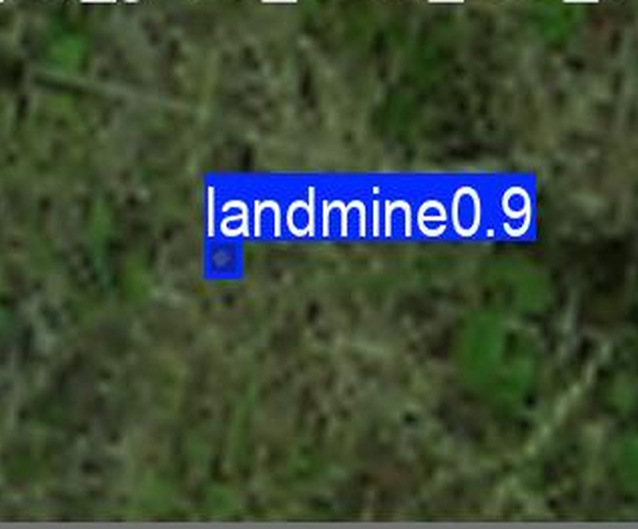
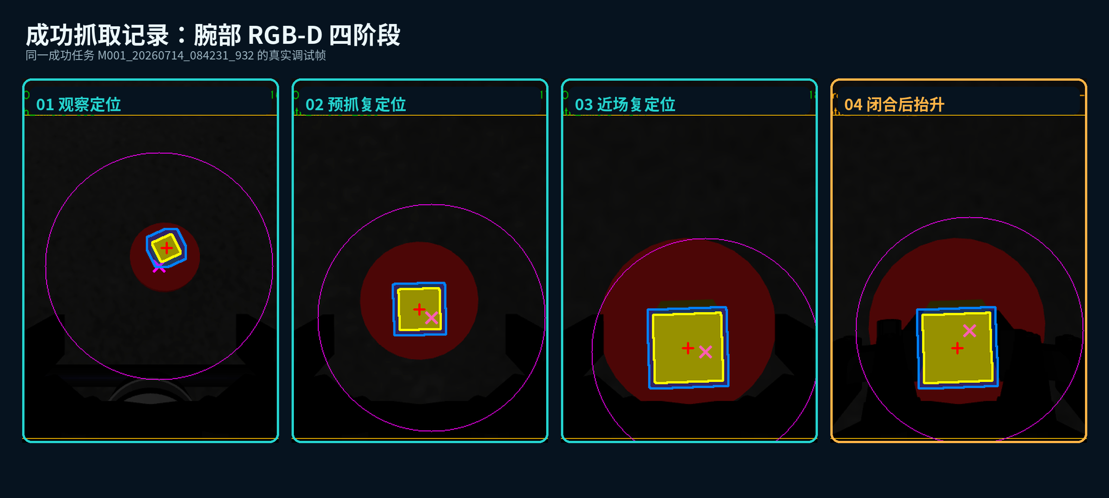
10
双端感知：UAV 远场分割 + UGV 腕部近场精定位
UAV 输出 uav0/map_local 目标；UGV 输出 ur5_base_link 抓取坐标
双端坐标分工
UAV 端
任务坐标
frame_id = uav0/map_local
UGV 端
抓取坐标
ur5_base_link
UAV：下视 YOLO11s-seg
color_only：受限 ROI 中 HSV + 深度，按需降低 CPU 负载
UGV：腕部 hybrid 真实调试帧
UAV 地雷坐标链
UAV RGB
YOLO11s
seg mask
mask +
对齐深度
p_camera
t_img 对应 TF
p_uavlocal
/mine_detection/raw
uav0/map_local
p_uavlocal = T_uavlocal_camera(t_img) · p_camera
p_camera：相机光学坐标系三维点
p_mine_uavlocal = T_uavlocal_camera(t_img) · p_mine_camera
必须查询 t_img 对应 TF
不能使用最新 TF 代替图像时刻 TF
转换后 frame_id = uav0/map_local
T_uavlocal_camera = T_uavlocal_base(t_img) · T_base_camera
UGV 腕部精定位
UAV 目标先验
粗坐标
导航抵近
腕部 HSV / 深度
mask
HSV + RGB-D
mask 内
t_img TF →
ur5_base
3 帧稳定
MoveIt 抓取
空地协同连续排雷系统 · 当前项目实现与实验结果

Slide 11
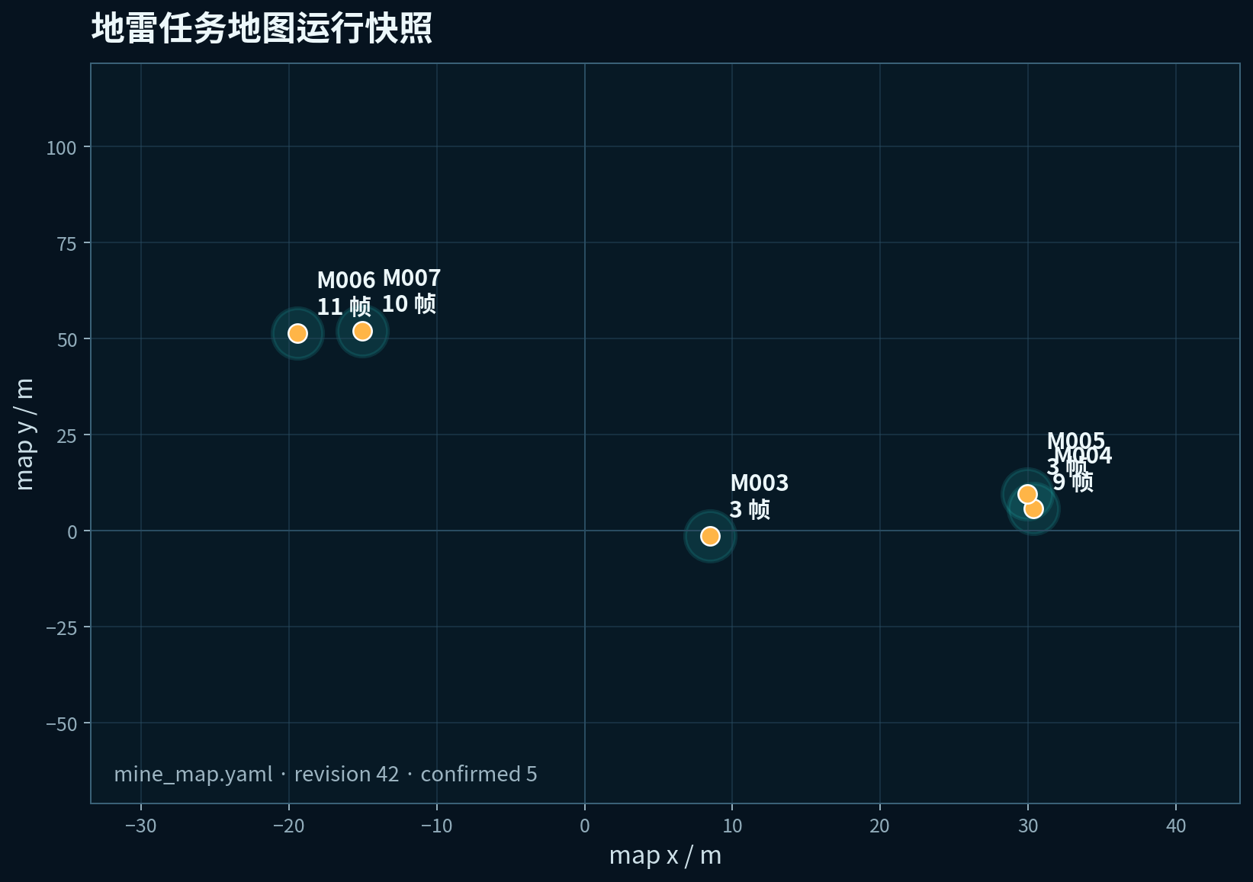
11
多帧融合与地雷任务地图
单帧 uav0/map_local 观测经关联确认，形成稳定 ID 语义地图
地雷数据生命周期
/raw
单帧观测
空间关联
更新
MineTrack
多帧确认
分配稳定 ID
/map
稳定 ID
UGV 任务管理
→ WorldTarget
YAML /
JSON
关联与确认参数（常规 3 帧）
MineMapEntry 结构示例（示意值）
未确认关联：0.30 m 已确认更新：0.12 m
身份隔离 / 去重：1.00 m
高置信快速确认：≥2 帧 · conf≥0.75 · σXY≤0.06 m · span≥0.15 s
稳定簇确认：≥6 帧 · 半径0.12 m · σXY≤0.08 m · span≥0.80 s
UGV 自身排除：默认关闭（如启用，仅作几何过滤）
id: 3
map header: uav0/map_local
position: [12.41, -5.73, 0.08]
confidence: 0.94
observation_count: 7
confirmed: true
真实融合运行图：确认目标与稳定 ID
语义目标不写入占据栅格；confirmed 目标经 WorldTarget 交给 UGV。
/mine_detection/raw → /mine_detection/map → mine_detection_output/mine_map.yaml
RAW → MineMap
保存字段
发布 /mine_detection/confirmed
/mine_detection/markers
/mine_detection/map_json
单帧临时 · uav0/map_local → 稳定 ID / confirmed
position · confidence · observation_count · confirmed
空地协同连续排雷系统 · 当前项目实现与实验结果

Slide 12
12
抓取的三个关键：近场检测、解析式候选与 MTC 执行
检测回答“抓哪里”，解析几何生成候选，MTC 规划并执行整段动作
① Detection：抓取级近场定位
② Analytic：生成俯抓候选
③ MTC + 执行器
landmine_detector.py
腕部 RGB-D：默认 HSV + 深度
最大连通域分离黄色引信块
时间戳/深度一致性门控
→ /ugv/landmine_detection
与 UAV 远场 /detected_targets 严格分离
analytic_grasp_server.py
读取近场目标与引信方向 → 基于已知几何生成 top-down poses
GraspConfig → ranked grasp_tcp poses
+Z=approach · +X=closing · +Y=axis
ComputeIK 会淘汰与圆盘/车体碰撞的候选
CurrentState → ready → open → Connect
→ Cartesian approach → GeneratePose
→ ComputeIK(grasp_tcp) → 夹爪闭合
→ Gazebo 固定关节锁定 → odom +Z lift → carry
成功抓取任务的腕部四阶段
三者之间的统一接口
导航与任务交接
状态主链
可替换抓取源接口
Detection 输出近场目标；/get_grasps 返回 ranked grasp_tcp；MTC 与候选源解耦。
因此可单独评价检测误差、抓取候选质量和任务规划成功率。
elevation map
COLLECT → NAV_TO_MINE
→ ALIGN → GRASP → NAV_HOME
→ PLACE → DONE
GetGrasps.srv 是统一候选接口：
提交默认 analytic；实验适配器可替换，MTC 不改代码。
服务：/grasp/execute · /grasp/look · /grasp/place
启动：grasp_stack.launch / manipulation.launch
terrain cost
/ugv/goal
terrain map + 任务状态运行快照
/target_tour_markers
确认目标集
/ugv/goal 抵近
地形代价门控
腕部 color / RGB-D
MoveIt + grasp_tcp
空地协同连续排雷系统 · 当前项目实现与实验结果

Slide 13
13
创新点、总结和真机部署路线
当前成果完成接口链与分层调试；完整五雷按 README 实测验收
工程创新点
真机部署路线
● Egocentric：显式传播 UAV pose / LiDAR / 外参 / 时延误差
● 定制 CMU：step + slope → intensity penalty，FAR 使用 traversability cost
● 不做全局 BA/回环：保护已融合 elevation map 的局部真实信息
● 抓取三关键：近场 Detection → analytic → MoveIt MTC
LiDAR + IMU → FAST-LIO2；RTK/INS 或地图配准发布 map_enu → lio_odom
UAV
UGV
3D LiDAR + IMU → DLIO；odom 根系下构建 terrain/elevation 并执行 CMU 局部规划
共享
PointCloud2/PCD、terrain/elevation map、mine map共享
当前验证
DLIO RMSE 3.77 cm
仿真固定关节抓取—返程—放置链已接通 · 五雷按 README 逐颗验收
Gazebo truth 不生成抓取目标，仅用于空地锚定、离线评估和仿真实体锁定。
真机替换定位源后，WorldTarget、terrain map、/ugv/goal 与 /get_grasps 接口保持不变。
空地协同连续排雷系统 · 当前项目实现与实验结果

Slide 14
14
分工合作
总体架构与项目统筹
赵汝堃
负责需求分析、总体路线和进度管理；统一 UAV、UGV、感知与机械臂接口，维护 odom / uav0/map_local 坐标契约、任务消息和状态机；
UAV 飞行与定位建图
吴淑林
负责 UAV 飞行控制、全局 A*、EGO 局部规划和 PX4 OFFBOARD；完成 MAVROS 位姿、LiDAR 点云与空地锚定接口调试。
UGV 导航与机械臂抓取
杜军
负责 UGV 局部定位、Egocentric 导航、地形代价和目标巡检；负责解析式抓取候选、MoveIt MTC 以及接近、夹取、返程和放置流程。
地雷感知与任务地图
武天豪
负责 YOLO11s-seg 数据集制作、标签审计、模型训练和独立测试；实现 UAV 远场地雷定位、UGV 腕部近场精定位以及 HSV、RGB-D 等多模态融合；
空地协同连续排雷系统 · 当前项目实现与实验结果

Slide 15
结束
户外空地协同连续排雷系统
欢迎各位老师批评指正
THANKS
小组成员：武天豪 赵汝堃 杜军 吴淑林

